Slide 1
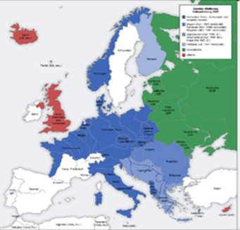
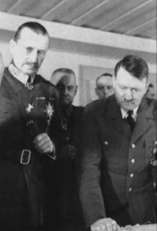
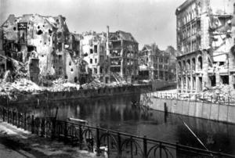
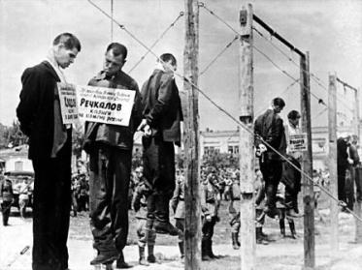
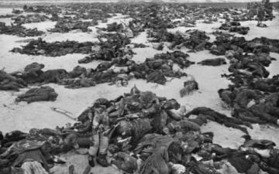
ЧТО Я ПОМНЮ О ВОЙНЕ.
22 июня 1941 г – 9 мая 1945 г.

Slide 2
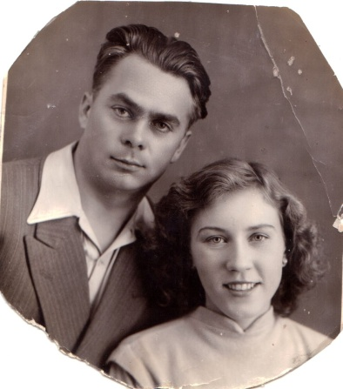
Начало войны: 22 июня 1941 года
Окончание войны: 9 мая 1945 года
Воспоминания прабабушки Чуниной Анны
Семеновой Тамары Николаевны,
написанные к 50-летию Победы, Май 1995.
Работу выполнили Чунина Анна и Макаров Вадим. учащиеся 7Б класса.

Slide 3
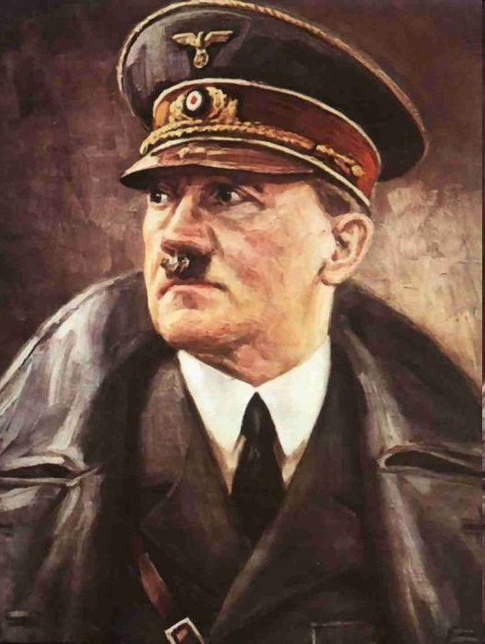
«Целью моей жизни является уничтожение Советского государства»
Адольф Гитлер «Моя борьба»

Slide 4
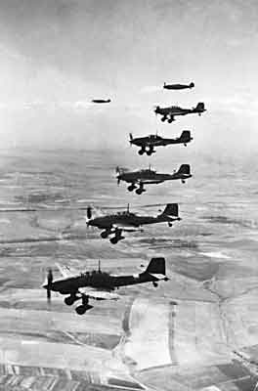
Мне было 7 лет, когда началась война – 22 июня 1941. Мы жили на Украине в г. Мелитополе Запорожской области. Наш город бомбили в первый раз днем. Мы были на веранде, когда появилось над нами много самолетов. Они летали очень низко, такие черные, даже кресты видны. Они сбросили бомбы, стоял грохот, как – будто гроза, пламя и дым. Бомбы сбросили за кладбищем, ближе к железнодорожному вокзалу. В огороде у бабушки был вырыт окоп, мы там прятались, когда объявлялась тревога. Однажды во время бомбежки взрывной волной меня подбросило и оглушило, я долго ничего не слышала. В июле и августе у нас очень жарко. Мне запомнилось, как по нашей улице шли колонной, как на демонстрации, наши солдаты. Они отступали в Крым. Все в белом, рубашки и брюки белые. Я все думала, почему это в нижнем белье? А теперь, по истечении времени, знаю, что это гимнастерки и брюки были выцветшие от пота и солнца, такая была жара. Мы, дети, стояли и смотрели на них и выносили им пить.

Slide 5
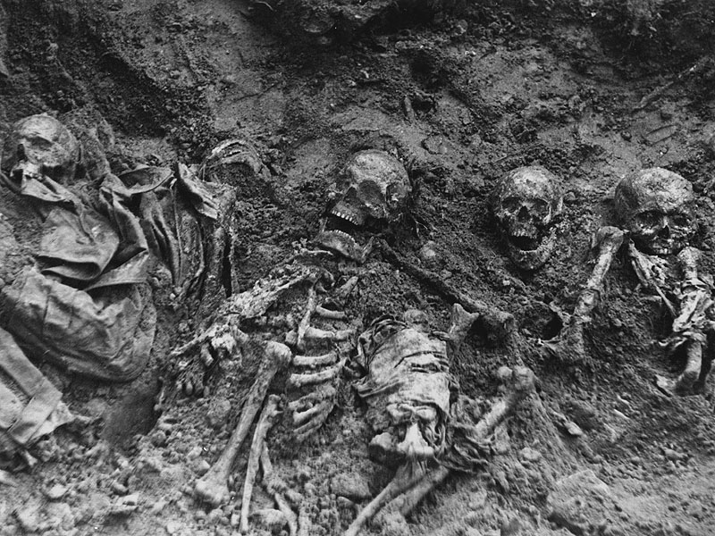
В том далеком 1941 году я пошла в первый класс школы № 18 – теперь этой школы нет, но проучилась всего неделю. Отец мой работал на заводе. Он был забронирован, так как был очень хорошим специалистом – модельщиком. Завод эвакуировали на Урал. Мама наша не хотела уезжать, и отец уехал один, но на следующий день он появился дома, т.е. он сбежал, упал на колени в коридоре и сказал: «Никуда я без вас не поеду!». А по закону военного времени это считалось дезертирством, а значит – расстрел.

Slide 6
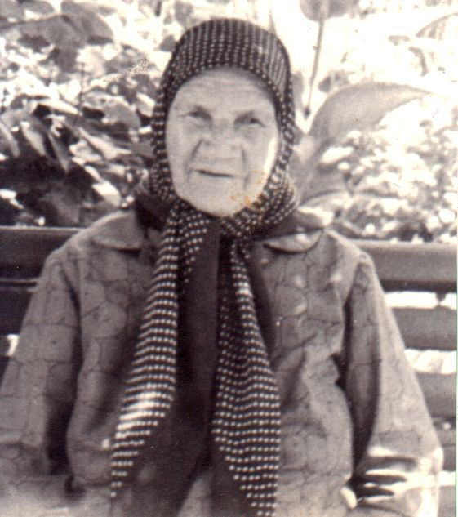
В этот же день мы с последним эшелоном уехали. Это было в середине сентября, 10 числа, а на следующий день немцы вошли в город. Так как мама не собиралась ехать, вещи не были собраны, мы, в чем были одеты, в том и уехали: мама в босоножках, а у отца сапоги резиновые. Мама взяла только швейную машинку – это нас и спасло в эвакуации. А дома осталась моя бабушка – Лунева Капитолина Павловна и мой дядя Вася, мамин брат, инвалид детства.

Slide 7
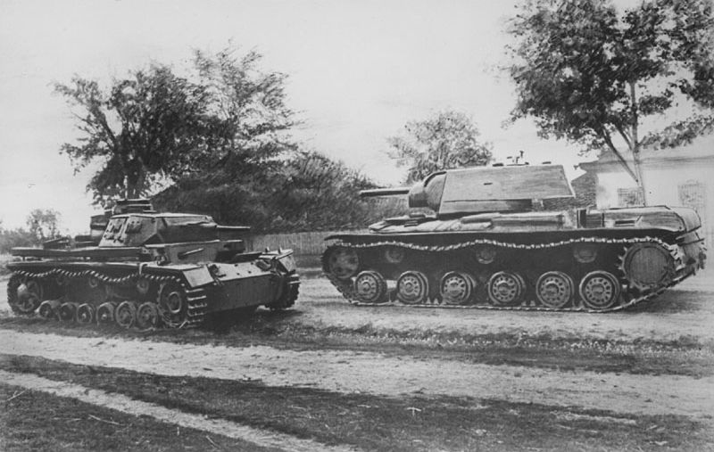
В дороге нас бомбили, мы выскакивали из вагонов и бежали в посадки деревьев. А ехали мы в товарных вагонах – теплушках, и не в сторону Москвы, а в объезд, т.к. немец был уже в Запорожье. Везли нас через Северный Кавказ, Ростов. На каждой станции подолгу стояли на запасных путях, пропуская воинские эшелоны. Долго стояли в Ростове, и вот только нас отправили, как налетели самолеты и начали бомбить станцию. А на станции много путей и вес они заполнены составами. Мы когда отъехали, путь закруглялся, и мы увидели черный дым, пламя до неба. На Кубани , на станции Ея, стояли 16 суток, и однажды днем я увидела на небе бой: один самолет был подбит, за ним потянулся черный шлейф и он упал в лесок. Вот, что я запомнила, а чей это был самолет, не знаю. Ехали мы долго, в нашем вагоне были сделаны нары, а под нарами лежали снаряды. Теперь я думаю, что без зарядов, а тогда не знала. Эти болванки вытачивали на нашем заводе. Посреди вагона стояла печка-буржуйка – это такая чугунная круглая печка с одним кружком, накалится – вся красная. Однажды вагон так дернуло, что упала кастрюля с горячей водой и вылилась мне на спину. Я лежала на животе долго, пока не зажила рана. Как-то папа чуть не отстал от поезда, так как отправлялись всегда без объявления. Он вышел на полустанке что-нибудь купить поесть, а поезд пошел. Так он летел как птица наперерез составу, едва успел вскочить в последний вагон.

Slide 8
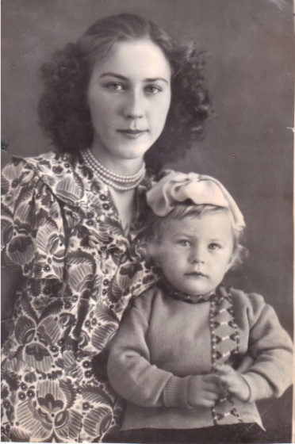
В пути мы были 45 дней. Приехали мы в Челябинскую область, поселок Катайск. Теперь это город, а тогда был небольшой поселок. Там стояла настоящая зима, снег до крыш, избы занесены снегом, окон не видно. Смотрела я фильм «Вечный зов», и как в том фильме и у нас тогда было. К самому вагону, т.е. к дверям, подогнали грузовую машину, и нас в эту машину погрузили, чтобы развезти по избам на постой. Нам попалась хорошая хозяйка, ласковая, жалостливая. Мы все заболели воспалением легких. Лежали на русской печи вповалку, и эта женщина – т. Нина (фамилию ее я не помню) – нас спасла и вылечила. Отец монтировал станки прямо на снегу, натянули тент и так и собирали прямо на морозе. Потом кое-какие бараки построили – это и был завод. На нем делали снаряды и детали для танков. Мы отца дома и не видели, он даже ночевал на заводе. Мама шила шинели, а ночью заказы вышивала, а я разносила. Она соберет узелок и говорит: «Отнеси, Тамара», и я ходила очень далеко в другие деревни, по оврагам, и не понимала, что это очень опасно. За работу мне давали, кто что мог: кто несколько картофелин, кто молока немного. Этим и выжили, а наших земляков очень много умерло с голоду. Отец наш ходил опухший от голода, у него ноги не влезали в валенки. Пришлось разрезать голенища.

Slide 9
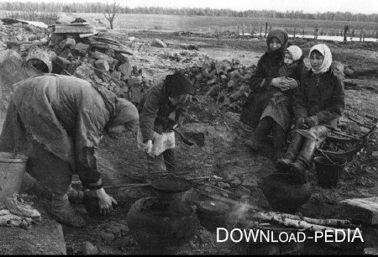
Моему брату Володе было 4 годика. Я с ним ходила на замерзшее поле ковырять картошку. Ее уже присыпало снегом, а мы ходили, искали. Пока родители были на работе, мы ходили дрова пилить по дворам, хотя какие мы пильщики. Люди из жалости нас кормили.

Slide 10
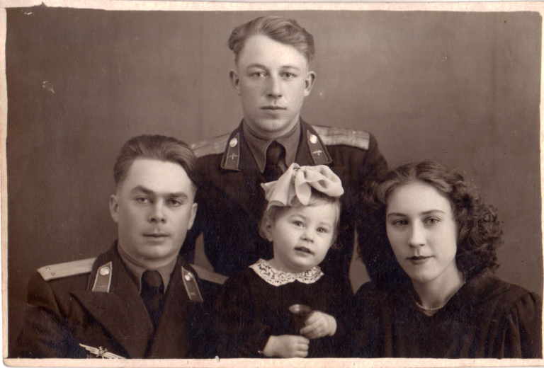
У нас в комнате стояла буржуйка, так вот мама вымоет кожуру от картофеля и облепит всю печку, она испечется, и мы едим. А где она брала кожуру, я не помню. Особенно было голодно в первую зиму, а потом нам, эвакуированным, дали участки среди леса. Со всех сторон лес, и мы там сажали картошку. Лето короткое, но теплое, времени для созревания мало, но в лесу картошка созревала, там было теплее. Потом мама научилась грибы собирать. Грибы-грузди размером с тарелку разрезали на несколько частей и солили. Во дворе стоял сарай, а там папа вырыл погреб. В погребе вырастили поросенка, мама носила ведрами сыворотку с маслобойки для поросенка. За ее работу ей давали помои и так растили поросенка. И тогда нам стало легче, сытнее.

Slide 11
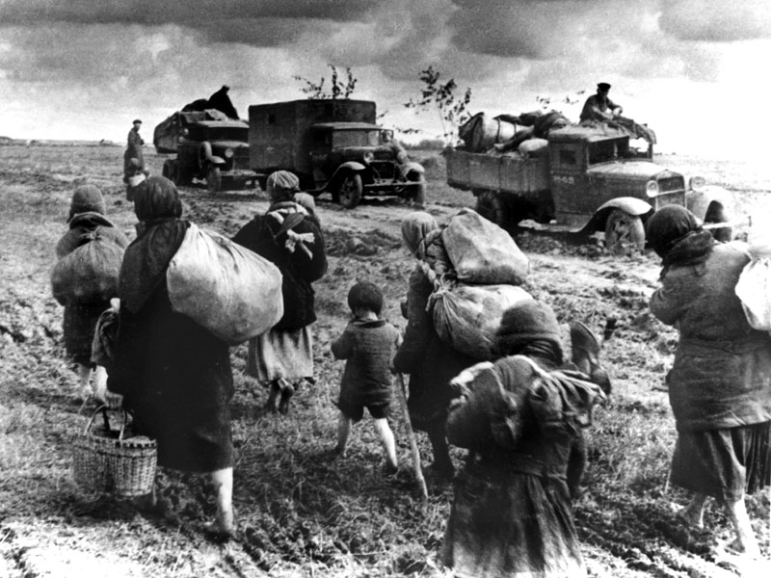
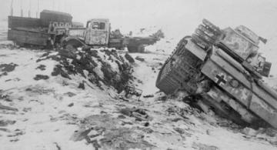
Помню, однажды ночью мама нас разбудила, обнимает, целует, плачет. Плачет от радости – Мелитополь освободили от немцев, поедем домой. Это было в феврале 1944 года. И вот мы тут же зимой отправились домой, в Мелитополь. Как добирались до Москвы, плохо помню. Помню только, что на вокзалах было очень много людей: кто сидел, кто лежал прямо на полу, негде было ступить. А вот путь от Москвы до Мелитополя отлично помню, как будто вчера было. Во-первых, ни одного целого вокзала не было, начиная от Курска: Белгород, Лозовая, Павлоград, Запорожье – все стояло в руинах. Пассажирского движения не было. Добирались от станции до станции на воинских эшелонах, кто посадит. Ехали на открытой платформе, в товарном вагоне на кирпичах. Доедем до следующей станции – нас высаживают. Помню, в теплушку солдаты нас позвали на станции, напоили, дали поесть, а мама стояла на улице. Потом нас посадили на открытую платформу в Лозовой до Павлодара, а с Павлодара до Запорожья тоже попутно ехали, а уж с Запорожья сели до Мелитополя. В Мелитополе здание вокзала тоже было разрушено. От вокзала до бабушкиного переулка улица была уставлена подбитыми танками, нашими и немецкими. Забора вокруг дома не было, все рамы в доме были выбиты и забиты, где досками, где фанерой. Первого, кого мы увидели, был двоюродный брат Витя – в больших деревянных немецких колодках на босу ногу, в чем-то длинном и рваном.

Slide 12
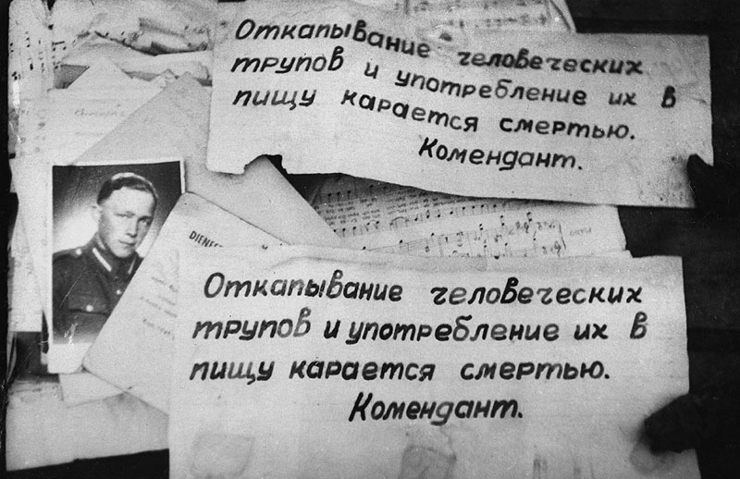
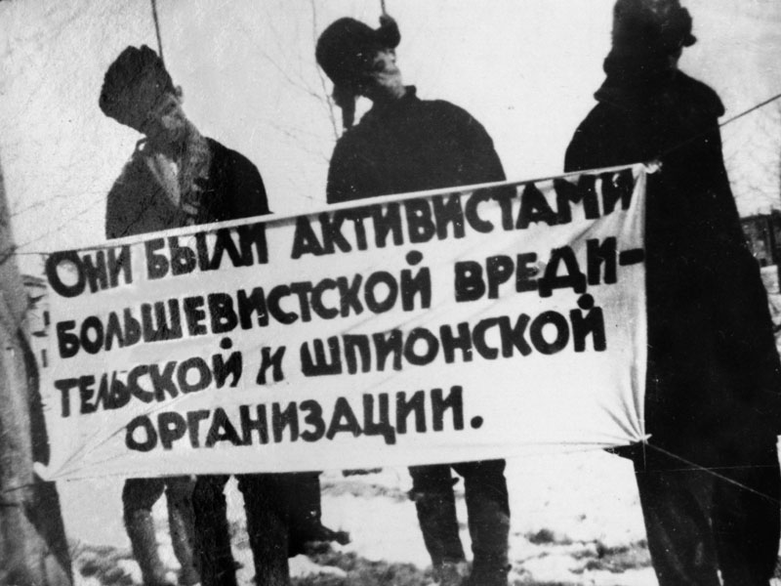
В Мелитополе я пошла в школу. Школы как единого здания не было: один урок в одном здании, другой – через дорогу. Не было тетрадей, бумаги, писали на газетах, картоне – кто на чем. Книг тоже не было. В классе были дети-переростки, т.к. они 3 года были в оккупации и не учились. Со мной за партой сидел мальчик, так он был совсем большой. Всей школой ходили на поля собирали колоски.

Slide 13
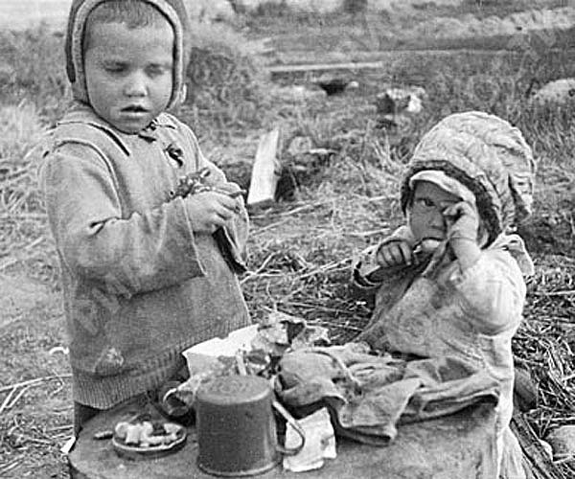
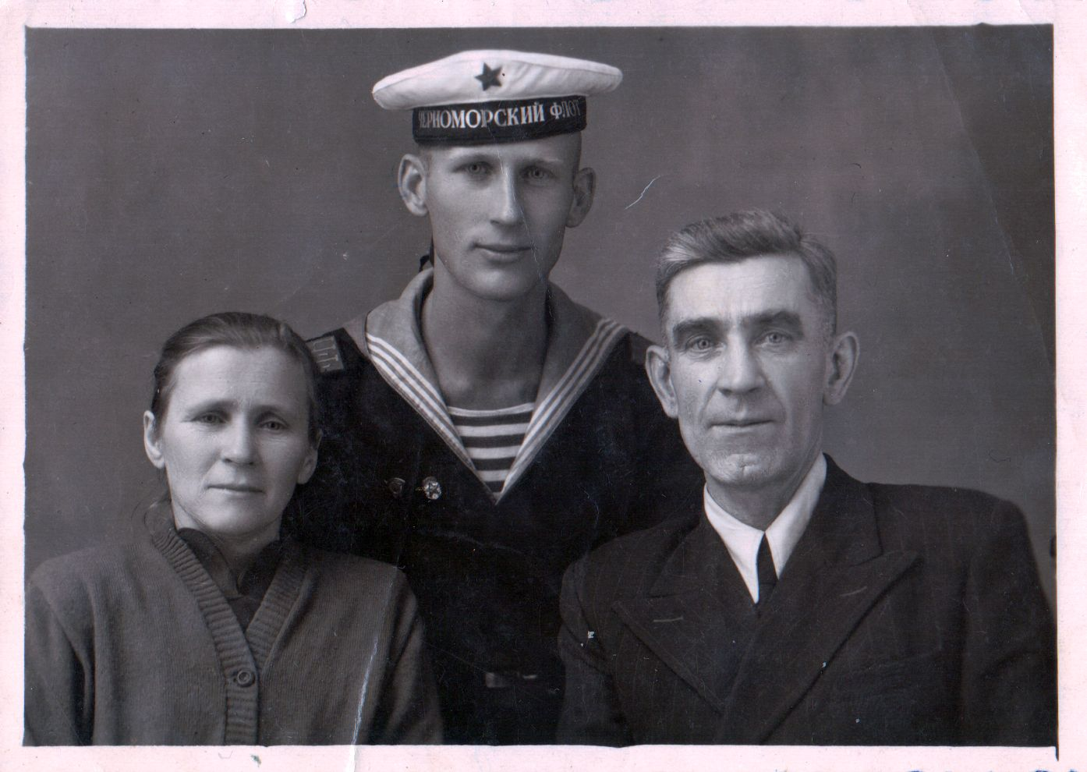
Перед самой войной отца наградили премией – пианино и приемником. В доме ничего не осталось, все разграбили. Света не было, вечерами зажигали коптилки. Это такие снарядные гильзы с фитилем. Жили очень голодно, хлеба не было, одна кукуруза. Весной на огороде все листочки объедали, на фруктовых деревьях клей срывали.

Slide 14
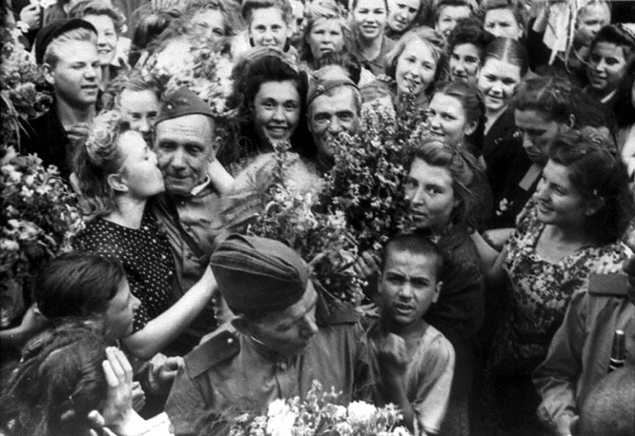
День Победы запомнился на всю жизнь. У дяди Васи в комнате висел репродуктор(круглая черная тарелка). Так вот он ночью прибегает к нам в одном нижнем белье. Разбудил, плачет от радости, обнимает нас: «Война кончилась!», а утром весь народ без всякого призыва собрался в центре города на митинг.

Slide 15
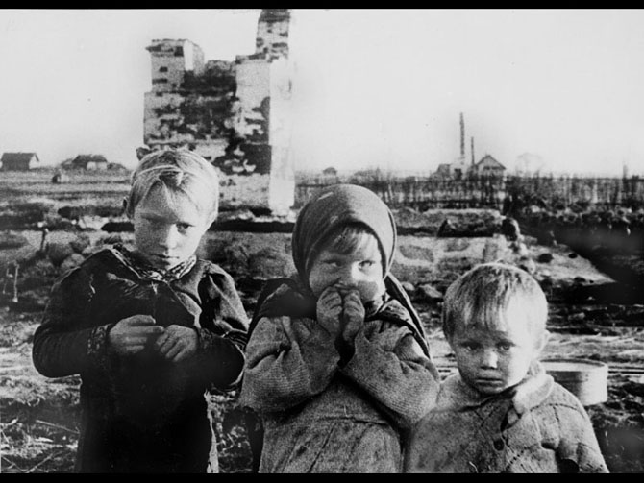
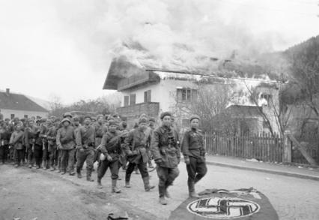
Для справки: до войны в Мелитополе проживало 50 тыс. населения. Многие эвакуировались, около 15 тыс.евреев расстреляли немцы. За городом, за мостом в сторону г. Бердянска были вырыты противотанковые рвы и там лежали расстрелянные. Мы, дети, ходили смотреть это место.

Slide 16
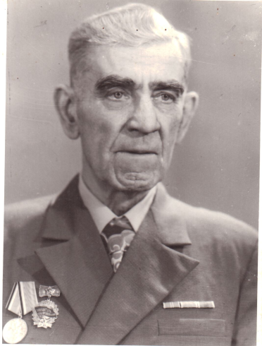
В настоящее время в Мелитополе проживает около 300 тыс. населения. Это промышленный город, там много заводов. Отец за трудовой подвиг был награжден многими медалями и Орденом Трудового Красного Знамени. До конца войны он работал на Урале, а после войны был командирован в Германию в г. Бреслау для демонтажа оборудования, которое вывезли немцы. Мама работала на заводе им. Микояна, а по ночам шила. Что-то из шинелей перешивала, а бабушка потом продавала на рынке. Когда все немного наладилось, бабушка ездила в Москву к своей сестре т. Леле, покупала там материал, мама из него шила, а бабушка продавала. Мама научила меня вышивать на машинке, и я вышивала рубашки, салфетки, а бабушка все это продавала. Мама моя хорошо играла на гитаре и мандолине, пела хорошо. Хотели учить и меня играть на пианино, но всему помешала война. Вот такое у меня было детство.

